Slide 1
Kdo měl větší vliv ve společnosti v 16. století?

Slide 2
Mají v současnosti všichni stejná práva a možnosti?
Existují podle vás v životě nějaké okolnosti, které vám dají lepší pozici ve společnosti?
Jaké? Zkuste jich několik vyjmenovat…

Slide 3
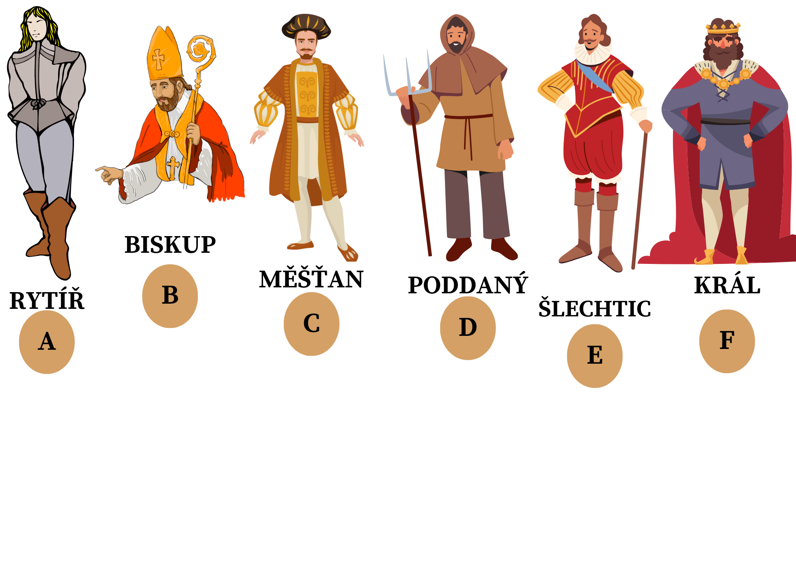
V 16. století měla společnost také svá pravidla. Zkuste srovnat postavy na škále od nejmocnějšího po toho, kdo má nejměnší vliv.

Slide 4
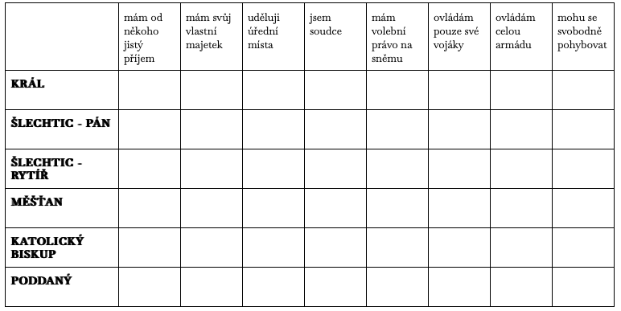
Přečtěte si informace o své postavě a vyplňte příslušný řádek tak, aby byly údaje pravdivé.

Slide 5
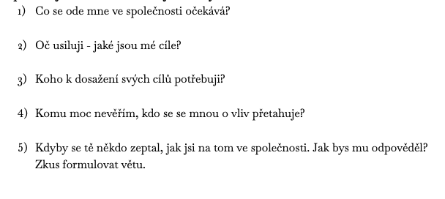
Najděte další stejné postavy a zjistěte více o svých možnostech.

Slide 6
Vytvořte skupiny podle barev a vymyslete živý obraz stavovské společnosti, ve kterém dokážete vyjádřit to, co jste dosud zjistili.
Použijte tabulku i odpovědi na otázky.

